Slide 1
人工智能入门实践
演讲者：

Slide 2
第五章 Pytorch基础
5.1 PyTorch 概述
5.2 张量与自动求导
5.3 PyTorch 神经网络工具箱
5.4 PyTorch常用工具介绍
5.5 PyTorch 回归实战

Slide 3
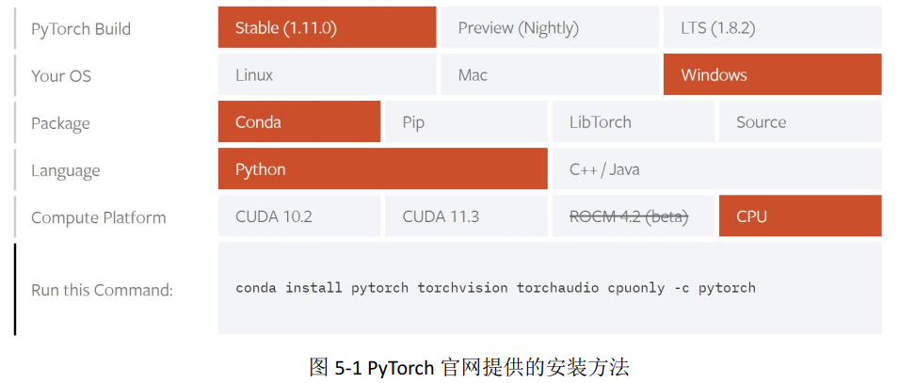
5.1 PyTorch 概述
在第一章中已经简要介绍了 PyTorch 深度学习框架的特点。 PyTorch 相对于当前流行的其他深度学习框架，如 TensorFlow 等，更易于初学者学习和使用。同学们在掌握了 PyTorch 深度学习框架的基本使用方法后，会很容易地学习其他深度学习框架。
安装 PyTorch 有多种方法，访问其官网 https://PyTorch.org/，可以找到官网提供的 PyTorch 在不同环境下的安装方法，如图 5-1 所示。用户选择不同的需求和环境选项，最后一行页面给出的对应安装命令也不同。

Slide 4
5.1 PyTorch 概述
图中第一行选择安装的 PyTorch 类别， 分为适用于大多数用户的稳定版（Stable） 、 喜欢关注最新功能的预览版（Preview）和适用于企业的的长期支持版（LTS）。
第二行选择用户自己的操作系统
第三行选择安装方式， 通常使用 Conda 或 Pip。
第四行选择使用 PyTorch 的开发语言， PyTorch 支持 Python 语言、 C++和 Java， 需要注意的是， 选择C++和 Java 语言只能采用 LibTorch 进行安装。
第四行选择 PyTorch 在开发或应用时的计算环境， 若自己的系统有英伟达公司的 GPU 支持， 则可以选择系统中相应的 CUDA 环境， 这样可以加快模型的训练和推理速度， 否则， 就在 CPU 环境下进行运算。 CUDA 是由英伟达推出的通用并行计算架构， 可使 GPU 能够快速进行复杂的计算问题， 如矩阵乘法运算。
在图中最后一行给出的安装命令中可以发现， 除了安装 PyTorch 框架外， 默认还会安装 torchvision 和 torchaudio 两个扩展包。 其中 torchvision 包括了流行的计算机视觉数据集、 模型架构和常见图像转换库， torchaudio 是音频和信号处理库， 提供 I/O、 信号和数据处理功能、 数据集、 模型实现和应用程序组件等。 在安装 PyTorch 时， 可根据自己的需要选择是否安装这两个包。

Slide 5
5.1 PyTorch 概述
需要注意的是，在安装命令后面的“-c pytorch”表示使用名为 pytorch 的 Conda 通道进行安装。如果你的 Conda 环境未配置该通道，可以删除“-c pytorch”或使用自己配置的通道以加快安装速度。
conda install pytorch torchvision torchaudio cpuonly -c pytorch
此外，你也可以使用 pip 包管理器在 Linux 平台下安装 Cuda 11.3 版本的 PyTorch 1.10.2。安装命令如下：
pip3 install torch==1.10.2+cu113 torchvision==0.11.3+cu113 torchaudio==0.10.2+cu113 -f https://download.PyTorch.org/whl/cu113/torch_stable.html
安装完成后，你可以进入 Python 环境检测是否成功安装 PyTorch，如下所示：
>>> import torch # 导入 PyTorch
>>> print(f'Torch 版本为:{torch.__version__}')
Torch 版本为 1.10.2+cu113
>>> print(f'Torch 是否可使用 CUDA： {torch.cuda.is_available()}')
Torch 是否可使用 CUDA： True

Slide 6
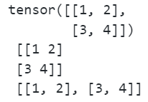
5.2 张量与自动求导
(1) 5.2.1 张量
1. 初始化张量
张量可以用Python的list数据进行初始化，并自动判断其数据类型，也可以使用NumPy数组进行初始化。张量和NumPy数组也可以互相转化。例子如下：
import torch # 导入PyTorch
import numpy as np # 导入NumPy
data = [[1, 2],[3, 4]]
np_array = np.array(data) # 用list数组创建Numpy对象
t = torch.tensor(data) # 用list数组创建Tensor对象
tensor_from_np = torch.from_numpy(np_array) # 用NumPy数组创建Tensor对象
np_from_tensor = t.numpy() # 将Tensor对象转换为NumPy数组
listdata = tensor_from_np.tolist() # 将Tensor对象转换为list数组
print(t, '\n', np_from_tensor, '\n', listdata)

Slide 7
5.2 张量与自动求导
(1) 5.2.1 张量
1. 初始化张量
也可以从另一个张量对象复制数据来初始化新的张量，例如：
tensor_data = t.clone() # 返回与t值相同的tensor,新对象存储在新的内存中
new_data = t.detach() # 返回与t完全相同的tensor,新对象与旧对象t共享内存
ones_data = torch.ones_like(t) # 和t形状一致的全1张量
zeros_data = torch.zeros_like(t) # 和t形状一致的全0张量
rand_data = torch.rand_like(t, dtype=torch.float) # 和t形状一致的随机浮点数张量

Slide 8

5.2 张量与自动求导
(1) 5.2.1 张量
2. 张量的属性
张量的属性描述了其形状、数据类型、存储设备及在内存中的存储形式等信息。张量的形状表示各个维度的大小。张量支持的数据类型主要是不同精度的浮点数和整数，如32bit的float类型、64bit的double类型等。存储设备是指张量在CPU上计算，还是在GPU上计算。张量在内存中的存储形式表示是按稠密矩阵存储，还是按稀疏矩阵存储。例如：
tensor = torch.rand(3,4) # 3x4的随机tensor
print(f"张量形状: {tensor.shape}")
print(f"张量数据类型: {tensor.dtype}")
print(f"张量存储设备: {tensor.device}")

Slide 9
5.2 张量与自动求导
(1) 5.2.1 张量
2. 张量的属性
Tensor也可存储的GPU上进行加速运算，例如：
device = "cuda" if torch.cuda.is_available() else "cpu" #判断是否可用CUDA加速运算
print(device)
tensor = tensor.to(device) #将Tensor放到GPU上
print(f"张量存储设备: {tensor.device}")
若系统中有 CUDA 支持的 GPU， 执行结果如下：
否则如下：
device(type='cuda:0')
张量存储设备: cuda:0
device(type='cpu')
张量存储设备: cpu

Slide 10
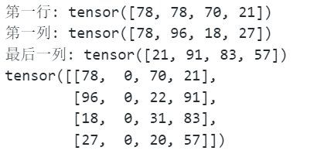
5.2 张量与自动求导
(1) 5.2.1 张量
3. 索引和切片
张量的索引和切片类似NumPy的索引和切片。示例如下：
tensor = torch.randint(1,100,(4, 4)) #4行4列，各元素值为[1，100)区间的随机数
print(f"第一行: {tensor[0]}")
print(f"第一列: {tensor[:, 0]}")
print(f"最后一列: {tensor[..., -1]}") # ...和:是一样的
tensor[:, 1] = 0 # 第二列置为0
print(tensor)

Slide 11
5.2 张量与自动求导
(1) 5.2.1 张量
4. 张量连接
多个张量可以在某个维度上进行连接，除了要连接的维度值不同，其他维度的值应保持一致，否则不可以进行连接。例如两个张量的形状分别为[2, 4]和[3, 4]，则可以在第一个维度，即纵向上进行连接。示例如下：
tensor1 = torch.randint(1,100,(4, 4))
tensor2 = torch.rand(3,4)
tensor3 = torch.rand(4,2)
t1 = torch.cat([tensor1, tensor2], dim=0) # 纵向连接
t2 = torch.cat((tensor1, tensor3), dim=1) # 横向连接,用()和[]均可
print(tensor1.shape, tensor2.shape, tensor3.shape, t1.shape, t2.shape)

Slide 12
5.2 张量与自动求导
(1) 5.2.1 张量
4. 张量连接
torch.cat函数返回张量维度不会变，只是连接维度上的值变为各个被链接的张量在该维度的值之和。除了torch.cat函数外，torch.stack函数也可以进行连接，不过各个被链接的张量的各个维度值都应一致，返回的新张量维度会多增加一维。示例如下：
tensor1 = torch.randint(1,100,(2, 4))
tensor2 = torch.zeros(2,4)
tensor3 = torch.ones(2,4)
t1 = torch.stack([tensor1, tensor2, tensor3],dim=0)
t2 = torch.stack((tensor1, tensor2, tensor3),dim=1)
t3 = torch.stack((tensor1, tensor2, tensor3),dim=2)
print(tensor1.shape, tensor2.shape, tensor3.shape, t1.shape, t2.shape, t3.shape)
t1,t2,t3

Slide 13
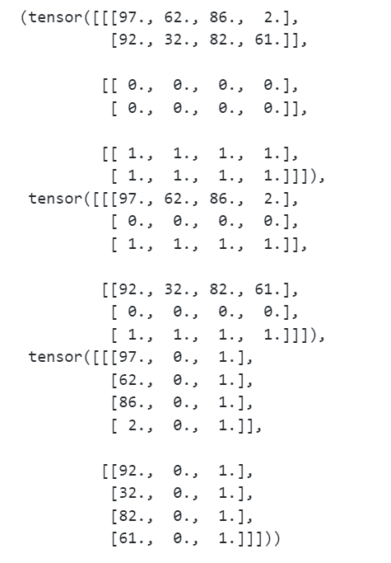
5.2 张量与自动求导
(1) 5.2.1 张量
4. 张量连接
tensor1
stack([tensor1, tensor2, tensor3],dim=0)
torch.Size([3, 2, 4])
torch.Size([2, 4])
tensor2
stack([tensor1, tensor2, tensor3],dim=1)
torch.Size([2, 3, 4])
torch.Size([2, 4])
tensor3
stack([tensor1, tensor2, tensor3],dim=2)
torch.Size([2, 4, 3])
torch.Size([2, 4])

Slide 14
5.2 张量与自动求导
(1) 5.2.1 张量
5. 数学运算
张量作为矩阵，可以进行加、减、乘、转置、按元素乘、按元素除等操作。示例如下：
① 张量加操作
tensor1 = torch.randint(1,100,(2, 4))
tensor2 = torch.ones(2,4)
t_add1 = tensor1 + tensor2 # 张量加法，本质上是按元素相加
t_add2 = tensor1.add(tensor2) # 与上面的操作是一致的
t_add3 = torch.add(tensor1, tensor2) # 与上面的操作是一致的
t_add4 = tensor1 + 3 # 张量所有元素都加3，得到新的张量，原张量未改变
t_add5 = tensor1.add(3) # 与上面的操作是一致的
t_add6 = torch.add(tensor1, 3) # 与上面的操作是一致的
t_add7 = tensor1.add_(3) # 张量所有元素都加3，原张量tensor1也被修改。

Slide 15
5.2 张量与自动求导
(1) 5.2.1 张量
5. 数学运算
② 张量减操作
t_sub1 = tensor1 - tensor2 # 张量减法
t_sub2 = tensor1.sub(tensor2) # 与上面的操作是一致的
t_sub4 = 1 - tensor2 # 张量所有元素都被1减
t_sub6 = torch.sub(tensor1, 1) # 张量所有元素都减1
③ 张量乘操作
#张量乘法，参与运算的张量类型需一致
t_matmul1 = tensor1.float() @ tensor2.T # T属性表示张量转置,按单精度浮点数(32bit)进行相乘
t_matmul2 = tensor1.matmul(tensor2.T.long()) # 与上面的操作不同，两张量按长整型(64bit)进行相乘

Slide 16
5.2 张量与自动求导
(1) 5.2.1 张量
5. 数学运算
④ 张量除操作
#按元素相除，参加运算的张量形状应一致
t_div1 = tensor1 / tensor1
t_div2 = tensor1.div(tensor2)
t_div3 = torch.div(tensor1, tensor2) # 与上面的操作是一致的

Slide 17
5.2 张量与自动求导
(1) 5.2.1 张量
5. 数学运算
我们在实际应用中，会经常使用一维或二维张量的乘法操作，PyTorch也提供了一些常用的特殊运算函数，如dot函数、mm函数等，示例如下。
t1=torch.randn((5)) # 一维张量
t2=torch.ones((5)) # 一维张量
t3=torch.randn((2,5)) # 二维张量
t4=torch.ones((5,2)) # 二维张量
t_d1 = torch.dot(t1, t2) # dot函数仅支持两个一维向量的点集
t_d2 = torch.matmul(t1, t2) # 与上面的操作是一致的
print(t_d1 == t_d2) # 观察两个结果是否相同
tensor(True)

Slide 18
5.2 张量与自动求导
(1) 5.2.1 张量
5. 数学运算
我们在实际应用中，会经常使用一维或二维张量的乘法操作，PyTorch也提供了一些常用的特殊运算函数，如dot函数、mm函数等，示例如下。
t_m1 = torch.mm(t3, t4) # mm函数仅支持两个二维张量的相乘
t_m2 = torch.matmul(t3, t4) # 与上面的操作一致
print(t_m1 == t_m2) # 观察两个结果是否相同
tensor([[True, True], [True, True]])

Slide 19
5.2 张量与自动求导
(1) 5.2.1 张量
5. 数学运算
我们在实际应用中，会经常使用一维或二维张量的乘法操作，PyTorch也提供了一些常用的特殊运算函数，如dot函数、mm函数等，示例如下。
t_n1 = torch.matmul(t3, t1) # 二维张量和一维张量相乘，一维张量自动维度扩展, 结果会删掉扩展维度
print(t_n1.shape) # 打印计算结果形状
t_n2 = torch.matmul(t3, t1.view(5,1)).T # 手动扩展进行计算，与上面的操作结果一致
print(t_n1 == t_n2) # 观察两个结果是否相同
torch.Size([2]) tensor([[True, True]])

Slide 20

5.2 张量与自动求导
(1) 5.2.1 张量
5. 数学运算
若要取张量中的某个元素，变为普通的数据类型进行运算，可使用item()函数。例如：
tensor = torch.randperm(10)
sum = tensor.sum()
sum_item = sum.item()
print(tensor)
print(sum, type(sum))
print(sum_item, type(sum_item))

Slide 21
5.2 张量与自动求导
(1) 5.2.1 张量
6. 张量的其他运算
PyTorch提供的张量运算函数是非常丰富的，如幂运算、指数运算（以e为底数）、对数运算、近似运算（如取整）、统计运算（如取平均值）等等，在此不再给出更多示例。
# 返回以 e 为底的对数
torch.log(input, out=None)
# 返回以 2 为底的对数
torch.log2(input, out=None)
# 返回以 10 为底的对数
torch.log10(input, out=None)
# 返回以 e 为底的指数
torch.exp(tensor, out=None)
# 返回向正方向取得最小整数
torch.ceil(input, out=None)
# 返回向负方向取得最大整数
torch.floor(input, out=None)
# 返回相邻最近的整数， 四舍五入
torch.round(input, out=None)
# 返回整数部分数值
torch.trunc(input, out=None)
…………

Slide 22
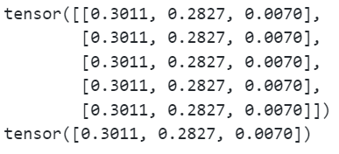
5.2 张量与自动求导
(2) 5.2.2 Autograd自动求导
神经网络模型训练时，最常用的是BP算法，即反向传播算法。模型参数根据梯度进行学习，为了计算梯度，PyTorch提供了Autograd支持自动求导来计算梯度。
下面以最简单的一层神经网络为例，给出Autograd进行反向传播优化参数的示例。例子中，设x和y是真实数据，z为模型预测值，设z = w * x + b，则w和b是模型需要优化的参数，通过loss损失可根据梯度下降法来优化w和b。
import torch
from torch.nn.functional import binary_cross_entropy_with_logits
x = torch.ones(5) # 输入x设为[1.,1.,1.,1.,1.]
y = torch.zeros(3) # 输出y设为[0.,0.,0.]
w = torch.randn(5, 3, requires_grad=True) # w形状为[5, 3]，梯度计算设为True
b = torch.randn(3, requires_grad=True) # b形状为[3, 1]，梯度计算设为True
z = torch.matmul(x, w) + b # z = w * x + b
loss = binary_cross_entropy_with_logits(z, y) # 计算损失根据loss来优化网络参数
loss.backward() # 损失反向传播进行自动求导，得到参数梯度
print(w.grad) # 输出w的梯度，存储在w的grad属性中，grad属性也是张量
print(b.grad) # 输出b的梯度

Slide 23
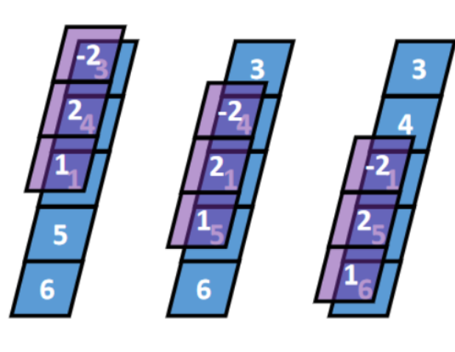
5.3 PyTorch神经网络工具箱
PyTorch中的nn模块是专门为神经网络设计的模块化接口工具箱。
(1) 5.3.1 一维卷积类nn.Conv1d
一维卷积常用于文本等序列数据，只对宽度进行卷积，对高度不卷积。
例如，含有L个词（或字）的文本，可认为其长度为L，每个词或字的特征（或称为嵌入向量）大小为D，则文本的特征可表示为形状为(D，L)的张量，卷积核窗口在句子长度的方向上滑动，即可进行一维卷积操作。

Slide 24
5.3 PyTorch神经网络工具箱
(1) 5.3.1 一维卷积类nn.Conv1d
一维卷积类的定义如下所示：
nn.Conv1d(in_channels, out_channels, kernel_size, stride=1, padding=0, dilation=1,
groups=1, bias=True)
in_channels：表示输入通道数。在文本分类中，通常对应于词向量的维度 D。
out_channels：表示卷积产生的通道数，即输出的通道数。每个 out_channels 都需要一个一维卷积核，相当于卷积核的数目。
kernel_size：表示卷积核的尺寸，即卷积核的宽度。对于一维卷积，它的形状是 (kernel_size, in_channels)。
stride：表示卷积的步长，即卷积核在输入上滑动的间隔，默认为 1。
padding：表示在输入的每一条边上添加的零填充的层数，用于控制输出尺寸。在文本处理中，这可以帮助保留输入序列的长度。
dilation：表示卷积核元素之间的间距，也称为膨胀率。通过设置 dilation 可以增大卷积核的感受野。
groups：表示输入通道到输出通道的阻塞连接数。默认为 1，表示没有阻塞连接。
bias：表示是否添加偏置项。默认为 True，即添加偏置项到卷积结果中。

Slide 25
5.3 PyTorch神经网络工具箱
(1) 5.3.1 一维卷积类nn.Conv1d
下面给出一维卷积的示例：
import torch
from torch import nn
conv1 = nn.Conv1d(in_channels=256, out_channels=100, kernel_size=3, stride=1, padding=0) # 定义一个一维卷积实例
input = torch.randn(32, 35, 256)
# 定义输入特征图张量，形状为[batch_size, L, D],参数分别为批大小batch_size、最大长度L和特征维度D
input = input.permute(0, 2, 1) # 张量交换维度，形状变为[batch_size, D, L]
out = conv1(input) #进行一维卷积操作，输出特征图张量形状为[batch_size, out_channels, (L + 2 * padding - kernel_size) / stride + 1]
print(out.shape) # 打印输出张量的形状 -> torch.Size([32, 100, 33])

Slide 26
5.3 PyTorch神经网络工具箱
(1) 5.3.1 一维卷积类nn.Conv1d
分析以上代码已知，input张量的形状是[batch_size, L, D]，在开始Conv1d前需要将L换到最后一个维度，卷积核在该维度上滑动进行一维卷积。
卷积后的结果的形状为[batch_size, out_channels, (L + 2 * padding - kernel_size) / stride + 1]，在纵向维度上的值为(35 + 2*0 - 3)/1 + 1=33，即卷积后序列的特征图长度由原来的35变为了33。
一维卷积中含有要学习的参数，其中权值参数个数为in_channels * out_channels * kernel_size，若带有偏置项，则偏置项个数为out_channels。上例中，可以用如下代码打印所有参数的当前值：
print(list(conv1.parameters()))

Slide 27
5.3 PyTorch神经网络工具箱
(2) 5.3.2 二维卷积类nn.Conv2d
二维卷积常用于图像数据，同时对宽和高进行卷积处理。对于输入为(channel, height, width)的图像，其中channel为图像的通道数，height为图像的高度，width为图像的宽度，卷积核从左到右，从上到下对图像进行卷积操作。
二维卷积类的定义如下所示：
nn.Conv2d(in_channels, out_channels, kernel_size, stride=1,padding=0,dilation=1,groups=1, bias=True)
其中的参数含义与一维卷积类似

Slide 28
5.3 PyTorch神经网络工具箱
(2) 5.3.2 二维卷积类nn.Conv2d
假设输入张量数据形状为[10, 16, 64, 64]，表示batch_size为10，即一次输入10张二维矩阵数据，每组数据的通道数为16，矩阵的宽度和高度分别为64和64。设卷积核大小为(16,3,3)，则进行二维卷积的示例如下：
x = torch.randn(10, 16, 64, 64)
# 参数分别为batch_size, channel, height, width
m = nn.Conv2d(16, 32, (3, 3), (1, 1))
# in_channel,out_channel ,kennel_size,stride
y = m(x)
print(y.shape) -> torch.Size([10, 32, 62, 62])

Slide 29
5.3 PyTorch神经网络工具箱
(2) 5.3.2 二维卷积类nn.Conv2d
torch.Size([10, 32, 62, 62])
二维卷积对宽和高的卷积结果形状都为:
[batch_size, out_channels, (L + 2 * padding - kernel_size) / stride + 1]
其中L为矩阵数据的宽或高，stride都为1，padding默认为0，所以输出张量横向和纵向的维度均为(64+2*0-3)/1 + 1 = 62。
二维卷积中也含有要学习的参数，其中权值参数个数为in_channels * out_channels * kernel_size * kernel_size，若带有偏置项，则偏置项个数为out_channels。和观察一维卷积权值参数类似，上例中也可以用如下代码打印所有参数的当前值：
print(list(m.parameters()))

Slide 30
5.3 PyTorch神经网络工具箱
(3) 5.3.3 全连接类nn.Linear
全连接类作用于设置网络中的全连接层，对输入数据进行线性转换，并存储权重和偏置。通常，全连接操作的输入与输出都是二维张量，一般形状为[batch_size, size]，不同于二维卷积要求输入和输出的是四维张量。
全连接类定义如下：
nn.Linear(in_features, out_features, bias=True)
参数in_features表示输入维度的大小，out_features表示输出维度的大小，bias表示是否带偏置，默认是带偏置的。示例代码如下：
connected_layer = nn.Linear(in_features = 64*64*3, out_features = 1)
# 输入维度为64*64*3，输出维度为1
input = torch.randn(10, 3, 64, 64)
input = input.view(10, 64*64*3) #torch.Size([10, 12288])
output = connected_layer(input) # 调用全连接层
print(output.shape) -> torch.Size([10, 1])

Slide 31
5.3 PyTorch神经网络工具箱
(3) 5.3.3 全连接类nn.Linear
上例中，input调用view函数完成了对张量形状的调整，由原来的(10, 3, 64, 64)调整为(10, 12288)。在这里，也可以使用reshape()方法对张量形状进行调整，例如：
input = input.reshape((10, 64*64*3))
全连接层中也含有要学习的参数，其中权值参数个数为in_features * out_features，若带有偏置项，则偏置项个数为out_features。和前面类似，上例中也可以用如下代码打印所有参数的当前值：
print(list(connected_layer.parameters()))

Slide 32
5.3 PyTorch神经网络工具箱
(4) 5.3.4 平坦化类nn.Flatten
上一节的示例中，input = input.view(10, 64*64*3)语句实现了对张量形状的调整。实际上，nn模块还提供了Flatten类，也可以直接把指定的连续几维数据展平为连续的一维数据，默认从第1维到最后一维进行平坦化，第0维常表示batch_size，因此不进行展平。
由此，上例中的input = input.view(10, 64*64*3)语句，也可以直接写成：
Flatten = nn.Flatten()
# 实例化类对象
input = Flatten(input)
# 进行展平，input的shape也是torch.Size([10, 12288])

Slide 33
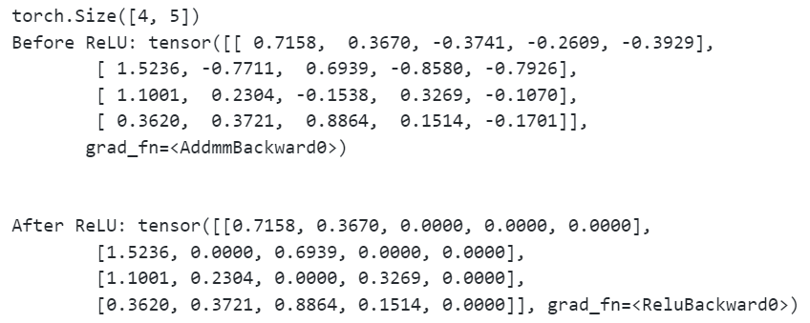
5.3 PyTorch神经网络工具箱
不难发现，经过ReLU函数后，所有的负值都变为了0。其他激活函数使用方法类似，将输入数据进行非线性处理。通常，激活函数都没有要学习的参数。
(5) 5.3.5 非线性激活函数
PyTorch的nn模块提供了丰富的非线性激活函数，用来对模型的输入和输出构建复杂的映射。例如ReLU、Softmax、Sigmoid、Tanh、LogSigmoid、LogSoftmax等。激活函数常用于在线性变换后，通过加入非线性变换使得模型能进行更复杂的表示。
下面以nn.ReLU为例，介绍激活函数的使用。ReLU类定义如下：
nn.ReLU(inplace = False)
下面的代码是在线性层后引入非线性层的示例：
input = torch.randn(4, 3, 64, 64)
Flatten = nn.Flatten() # 实例化类对象
flat_image = Flatten(input)
# 进行展平，input的shape也是torch.Size([10, 12288])
layer1 = nn.Linear(in_features=64*64*3, out_features=5)
hidden1 = layer1(flat_image)
print(hidden1.size())
print(f"Before ReLU: {hidden1}\n\n")
hidden1 = nn.ReLU()(hidden1)
print(f"After ReLU: {hidden1}")

Slide 34
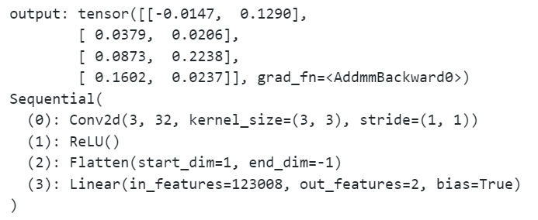
5.3 PyTorch神经网络工具箱
(6) 5.3.6 顺序化容器nn.Sequential
顺序化容器可以将神经网络的各个模块，如卷积操作、全连接操作、激活函数等，按照顺序加入其中，模型在训练或推理时，按顺序执行各个操作。除此之外，也可以将多个模块放在有序字典里面进行传递。
下面给出几种顺序化容器的实例化方法。
① 定义时直接加入模块
input = torch.randn(4, 3, 64, 64)
net = nn.Sequential(
nn.Conv2d(3, 32, (3, 3), (1, 1)),
nn.ReLU(),
nn.Flatten(),
nn.Linear(32*62*62, 2),
)
output = net(input)
print(f"output: {output}") # 打印输出
print(net) # 打印网络模型结构

Slide 35
5.3 PyTorch神经网络工具箱
(6) 5.3.6 顺序化容器nn.Sequential
② 先定义对象，后加入模块
net = nn.Sequential()
net.add_module('conv1', nn.Conv2d(16, 32, (3, 3), (1, 1))) # 该卷积层命名为conv1
net.add_module('relu', nn.ReLU()) # 该层命名为relu
net.add_module('flatten', nn.Flatten()) # 该层命名为flatten
net.add_module('linear', nn.Linear(32*62*62, 1)) # 该全连接层命名为linear
该方法使用add_module函数将模块加入到计算图中，每层都有命名。

Slide 36
5.3 PyTorch神经网络工具箱
(6) 5.3.6 顺序化容器nn.Sequential
③ 定义时传入有序字典作为参数
from collections import OrderedDict
net = nn.Sequential(OrderedDict([
('conv1', nn.Conv2d(16, 32, (3, 3), (1, 1))),
('relu', nn.ReLU()),
('flatten', nn.Flatten()),
('linear', nn.Linear(32 * 62 * 62, 1)),
]))
该方法将有序字典作为参数传入，各个神经网络模块作为有序字典的元素。

Slide 37
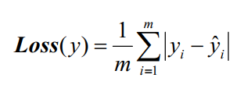
5.3 PyTorch神经网络工具箱
(7) 5.3.7 损失函数
PyTorch提供了目前常用的各种损失函数的实现，下面列举一些常用的损失函数示例。
① nn.L1Loss
L1Loss即L1损失，也称为平均绝对误差损失（MAE，Mean Absolute Error），其定义如下：
import torch.nn as nn
import torch
loss = nn.L1Loss()
predict_value = torch.randn(1, 23, requires_grad=True)
target = torch.randn(1, 23)
output = loss(predict_value, target)
print(output)
tensor(1.2751, grad_fn=<L1LossBackward0>)

Slide 38

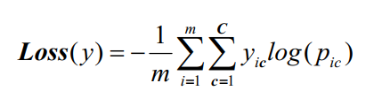
5.3 PyTorch神经网络工具箱
(7) 5.3.7 损失函数
PyTorch提供了目前常用的各种损失函数的实现，下面列举一些常用的损失函数示例。
② nn.MSELoss
MSELoss即平均平方误差（或称均方误差）损失函数，是计算两组数据之间的均方误差，公式如下：
③ nn.CrossEntropyLoss
CrossEntropyLoss是进行分类时常用的交叉熵损失函数，可以捕捉不同模型预测效果的差异。对于属于C个类的m个样本，设每个样本i的针对每个类c标签为$y_{ic}$，对于正确标签值为1，错误标签值为0，观测到样本i属于类别c的预测概率为$p_{ic}$，则交叉熵损失函数公式如下：

Slide 39
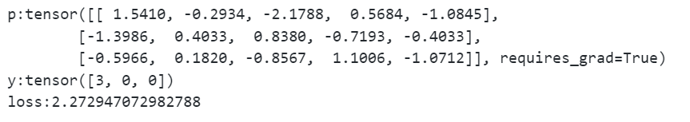
5.3 PyTorch神经网络工具箱
(7) 5.3.7 损失函数
示例中可以看出，损失函数的第一个输入参数就是前一层的输出，有时称为Logits输出，可能存在负值或大于1的值，均不能代表概率，第二个输入参数是各个样本的标签数据。损失函数在内部计算时，为了得到样本属于各个类别的概率，通常需要经过softmax函数（或sigmoid函数），然后再可以进行交叉熵损失的计算。
③ nn.CrossEntropyLoss
下面给出计算CrossEntropyLoss的示例：
torch.manual_seed(0)
p = torch.randn(3, 5, requires_grad=True) # 得到5个输出结点的值(batch_size=3)
target = torch.empty(3, dtype=torch.long).random_(5) # 得到每个样本的实际类别标签
print(f'p:{p}\ny:{target}')
loss = torch.nn.CrossEntropyLoss()
output = loss(p, target) # 计算交叉熵损失
print(f'loss:{output}')

Slide 40
5.4 PyTorch常用工具介绍
5.4.1 优化器
优化器（optimzier）是指根据神经网络反向传播的梯度信息来自动更新网络模型的参数，以起到降低loss函数计算值的作用。PyTorch将深度学习中的常用参数更新优化方法全部封装在torch.optim包中。
若不使用优化器，需要采用人工编写代码进行梯度下降处理，示意代码如下：
import torch with torch.no_grad():
for p in model.parameters():
p -= p.grad * lr # model为网络模型，lr为学习率
model.zero_grad()
通常，我们直接使用优化器完成自动参数更新，使模型更好的收敛，获得更好的训练效果。
from torch import optim
lr = 0.001 #学习率
opt = optim.SGD(model.parameters(), lr = lr) # SGD 优化器实例化
total_loss.backward()
opt.step() # 使用优化器进行梯度下降， 完成参数更新

Slide 41
5.4 PyTorch常用工具介绍
5.4.1 优化器
示例中使用了最简单的随机梯度下降 SGD 优化器， 除此之外， 还可以使用其他的各种
优化器， 例如：
opt = optim.SGD(model.parameters(), lr = lr) # SGD优化器实例化
# momentum动量加速，在SGD函数里指定momentum的值即可
opt_Momentum = optim.SGD(model.parameters(), lr=lr, momentum=0.8)
# RMSprop, 需要设置超参数alpha
opt_RMSprop = optim.RMSprop(model.parameters(), lr=lr, alpha=0.9)
# Adam，设置参数betas=(0.9, 0.99)
opt_Adam = optim.Adam(model.parameters(), lr=lr, betas=(0.9, 0.99))
各种优化器在使用时，如果不清楚如何设置超参数，可采用其默认值。

Slide 42
5.4 PyTorch常用工具介绍
5.4.2 Dataset和DataLoader
（1）创建和使用dataset
在使用torch.utils.data.datset抽象类之前，首先要导入该类：
import torch.utils.data.dataset as Dataset
在应用Dataset抽象类创建子类时，通常需要重写__inti__ 初始化方法来定义数据内容和标签，重写 __len__ 方法来返回数据集大小，以及重写 __getitem__ 方法来得到数据内容和标签。
下面是一个简单的创建子类的示例。

Slide 43

5.4 PyTorch常用工具介绍
5.4.2 Dataset和DataLoader
import torch
import torch.utils.data.dataset as Dataset
import numpy as np
#创建子类
class subDataset(Dataset.Dataset):
#初始化，定义数据内容和标签
def __init__(self, Data, Label):
self.Data = Data
self.Label = Label
#返回数据集大小
def __len__(self):
return len(self.Data)
#得到数据内容和标签
def __getitem__(self, index):
data = torch.Tensor(self.Data[index])
label = torch.Tensor(self.Label[index])
return data, label
# 构建数据集
Data = np.asarray([[3, 2], [1, 4], [7, 2], [3, 1]])
Label = np.asarray([[0], [0], [1], [1]])
if __name__ == '__main__':
sub = subDataset(Data, Label)
# 创建数据集对象
print('数据集大小为：', sub.__len__()) # 获取dataset数据的大小
print(sub.__getitem__(0))
# 第0项的数据
print(sub[0])
# 效果等同于__getitem__

Slide 44
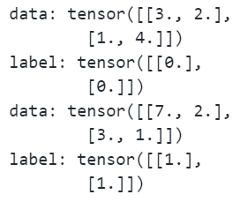
5.4 PyTorch常用工具介绍
5.4.2 Dataset和DataLoader
（2）创建和使用DataLoader
DataLoader类提供了通过用户构建的数据集对象读取数据的方法。在使用该类时，首先进行导入：
import torch.utils.data.dataloader as DataLoader
在创建Dataloader迭代器对象时，需将将用户构建的数据集对象作为参数。例如创建要给DataLoader对象，该对象对应的数据集对象为sub，读取数据时，设置batchsize为2，表示每批处理两个数据，shuffle为false表示不打乱数据的顺序，num_workers=1表示使用1个子进程来处理加载数据，定义对象代码如下：
dataloader=DataLoader.DataLoader(sub,batch_size=2,shuffle=False,num_workers=0)
之后就可以使用如下代码进行批量读取数据：
for i, item in enumerate(dataloader):
data, label = item
print('data:', data)
print('label:', label)

Slide 45
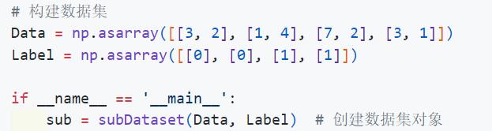
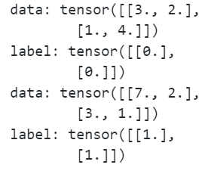
5.4 PyTorch常用工具介绍
5.4.2 Dataset和DataLoader
（2）创建和使用DataLoader
dataloader=DataLoader.DataLoader(sub,batch_size=2,shuffle=False,num_workers=0)
for i, item in enumerate(dataloader):
data, label = item
print('data:', data)
print('label:', label)
通过执行结果可以看到，每次读取到的数据是多个样本及其标签，样本数量是通过batch_size设定的。在实际训练或推理过程中，可以根据计算环境（如CPU、GPU）及每个样本的大小来选择合适的batch_size，使网络尽量可以以较大吞吐量并行快速计算，从而加快训练或推理的速度。

Slide 46
5.4 PyTorch常用工具介绍
5.4.3 torchvision
torchvision包是PyTorch的一个扩展包，收录了若干重要的公开数据集，网络模型和常用的图像变换方法，以便于研究者进行图像处理和识别方法的实验和学习。
（1）torchvision.datasets数据集下载模块
使用torchvision.datasets数据集下载模块提供的工具可以下载许多公开的经典数据集用于实验，如mnist手写数据集、CIFAR10图像十分类数据集等，下面演示如何使用torchvision.datasets模块下载CIFAR10数据集。
import torch
import torch.utils.data.dataset as Dataset
import torchvision
# 全局取消证书验证,数据集更容易被下载成功
import ssl
ssl._create_default_https_context = ssl._create_unverified_context
# 分别下载训练集和测试集
trainset = torchvision.datasets.CIFAR10(root='./data', train=True,download=True, transform=None)
testset = torchvision.datasets.CIFAR10(root='./data', train=False,download=True, transform=None)
trainloader = torch.utils.data.DataLoader(trainset, batch_size=4,shuffle=True, num_workers=2)
testloader = torch.utils.data.DataLoader(testset, batch_size=4)

Slide 47
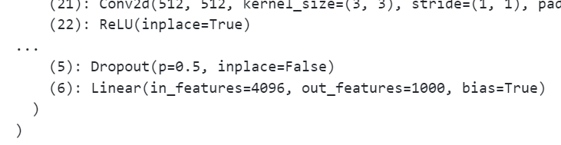
5.4 PyTorch常用工具介绍
5.4.3 torchvision
（2）torchvision.models预训练模型模块
torchvision.models模块封装了常用的各种神经网络结构，如alexnet、densenet、inception、resnet、VGG等，并提供了相应的预训练模型，通过简单调用便可以来读取网络结构和预训练模型，以便针对实际任务进行模型微调。
以下代码将resnet50预训练模型加载：
import torchvision model = torchvision.models.resnet50(pretrained=True)
在导入resnet50预训练模型时，设置pretrained=True表示使用预训练模型的参数进行初始化网络参数，否则不使用预训练模型的参数进行初始化。
以下代码将VGG16预训练模型加载，并打印其网格模型结构：
import torchvision.models as models
model = models.vgg16(pretrained=True)
print(model)

Slide 48
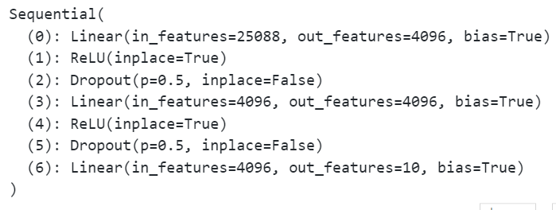
5.4 PyTorch常用工具介绍
5.4.3 torchvision
从模型的打印结果可以发现，最后的输出层有1000个神经元结点。在实际任务中，往往需要修改最后的输出层结点数，以便于使用新的训练样本针对新的任务进行训练。以下示例给出了修改上面的网络模型输出层为10个结点的示例。
model.classifier[6]=torch.nn.Linear(4096,10)
print(model.classifier)

Slide 49
5.4 PyTorch常用工具介绍
5.4.3 torchvision
通常，我们只需要对最后几层网络的参数进行学习，而将前面各层的预训练好的参数固定下来。下面的示例给出了上述模型除最后三层的参数外其他所有参数固定下来的代码，即将要固定的参数的requires_grad的值为False。在训练时，优化器只需要对requires_grad的值为True的参数继续学习，代码如下：
from torch import optim as optimizer
for p in model.parameters():
p.requires_grad=False
for p in model.classifier.parameters():
p.requires_grad=True
opt=optimizer.SGD(filter(lambda p: p.requires_grad, model.parameters()), lr=1e-3)
当然，也可以直接在定义优化器时直接给出需要学习的参数。因此，上述的代码也可以直接写成：
opt=optimizer.SGD(filter(lambda p: p.requires_grad, model.classifier.parameters()), lr=1e-3)
接下来，就可以使用新样本对模型进行训练了。在训练时，就只对后三层网络的参数进行学习，其他各层的参数都是预训练好的，主要用于特征提取。

Slide 50

5.4 PyTorch常用工具介绍
orig_img1：包含了4张彩色图像，每张图像有3个通道（通常是红色、绿色和蓝色），每个通道的大小为64x64像素
orig_img2：包含3个通道的单张彩色图像，每个通道的大小同样为64x64像素
5.4.3 torchvision
（3）torchvision.transforms图像变换模块
torchvision.transforms模块提供的图像变换可以完成图像尺寸放缩、切割、翻转、边填充、归一化等操作，这些操作可以从原始图像中得到更多的图像，从而实现了图像增强，丰富了训练样本。
以下代码给出了图像的各种变换示例。
import torch
import torchvision
import PIL
orig_img1 = torch.randn(4, 3, 64, 64)
orig_img2 = torch.randn(3, 64, 64)
print(orig_img1.shape, orig_img2.shape)
# 对图像进行放缩，默认插值方法是线性插值
resize = torchvision.transforms.Resize((8, 8), interpolation=PIL.Image.BILINEAR)
new_img1 = resize(orig_img1)
new_img2 = resize(orig_img2)
print(new_img1.shape, new_img2.shape)

Slide 51

5.4 PyTorch常用工具介绍
orig_img1：包含了4张彩色图像，每张图像有3个通道（通常是红色、绿色和蓝色），每个通道的大小为64x64像素
orig_img2：包含3个通道的单张彩色图像，每个通道的大小同样为64x64像素
5.4.3 torchvision
（3）torchvision.transforms图像变换模块
orig_img1 = torch.randn(4, 3, 64, 64)
orig_img2 = torch.randn(3, 64, 64)
# 对图像进行中心切割
ccrop = torchvision.transforms.CenterCrop((16,16))
# 切割得到的尺寸为(16,16)
new_img3 = ccrop(orig_img1)
new_img4 = ccrop(orig_img2)
print(new_img3.shape, new_img4.shape)

Slide 52
5.4 PyTorch常用工具介绍
orig_img1：包含了4张彩色图像，每张图像有3个通道（通常是红色、绿色和蓝色），每个通道的大小为64x64像素
orig_img2：包含3个通道的单张彩色图像，每个通道的大小同样为64x64像素
5.4.3 torchvision
（3）torchvision.transforms图像变换模块
orig_img1 = torch.randn(4, 3, 64, 64)
orig_img2 = torch.randn(3, 64, 64)
# 对图像进行随机切割
rcrop = torchvision.transforms.RandomCrop(6) # 切割得到的尺寸为(6,6)，注意参数为整数
new_img5 = rcrop(orig_img1)
new_img6 = rcrop(orig_img2)
print(new_img5.shape, new_img6.shape)

Slide 53
5.4 PyTorch常用工具介绍
orig_img1：包含了4张彩色图像，每张图像有3个通道（通常是红色、绿色和蓝色），每个通道的大小为64x64像素
orig_img2：包含3个通道的单张彩色图像，每个通道的大小同样为64x64像素
5.4.3 torchvision
（3）torchvision.transforms图像变换模块
orig_img1 = torch.randn(4, 3, 64, 64)
orig_img2 = torch.randn(3, 64, 64)
# 对图像先进行随机切割，然后再resize成给定的size大小
rrcrop = torchvision.transforms.RandomResizedCrop(2)
new_img7 = rrcrop(orig_img1)
new_img8 = rrcrop(orig_img2)
print(new_img7.shape, new_img8.shape)

Slide 54

5.4 PyTorch常用工具介绍
orig_img1：包含了4张彩色图像，每张图像有3个通道（通常是红色、绿色和蓝色），每个通道的大小为64x64像素
orig_img2：包含3个通道的单张彩色图像，每个通道的大小同样为64x64像素
5.4.3 torchvision
（3）torchvision.transforms图像变换模块
orig_img1 = torch.randn(4, 3, 64, 64)
orig_img2 = torch.randn(3, 64, 64)
# 对图像边缘进行扩充
pad = torchvision.transforms.Pad(padding=1, fill=0)
# 上下左右各扩充1行或1列值为0的像素
new_img9 = pad(new_img7)
new_img10 = pad(new_img8)
print(new_img9.shape, new_img10.shape)

Slide 55
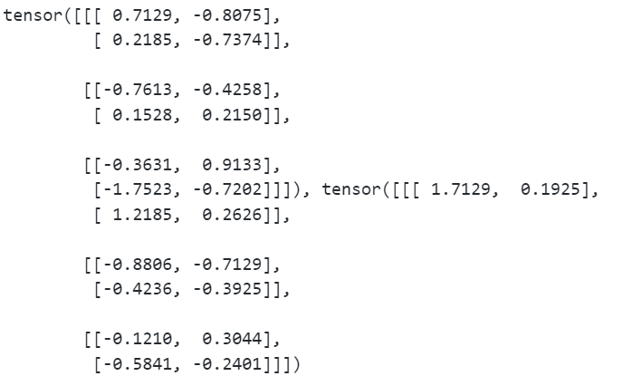
5.4 PyTorch常用工具介绍
orig_img1：包含了4张彩色图像，每张图像有3个通道（通常是红色、绿色和蓝色），每个通道的大小为64x64像素
orig_img2：包含3个通道的单张彩色图像，每个通道的大小同样为64x64像素
5.4.3 torchvision
（3）torchvision.transforms图像变换模块
orig_img1 = torch.randn(4, 3, 64, 64)
orig_img2 = torch.randn(3, 64, 64)
# 对图像RGB各通道像素按正态分布进行归一化
norm = torchvision.transforms.Normalize((-1,1,0), (1,2,3))
new_img11 = norm(new_img7)
new_img12 = norm(new_img8)
print(f"{new_img8}, {new_img12}")

Slide 56

5.4 PyTorch常用工具介绍
5.4.3 torchvision
（3）torchvision.transforms图像变换模块
# 转换为Image图像
topil= torchvision.transforms.ToPILImage()
new_img14 = topil(new_img8)
print(new_img8.shape, new_img14.size)
new_img14.save("a.png") # 将图像保存为文件

Slide 57
5.4 PyTorch常用工具介绍
5.4.3 torchvision
（3）torchvision.transforms图像变换模块
当对图像依次进行多个变换操作时，可以使用torchvision.transforms.Compose类将这些变换连接在一起，构成一个统一的操作一次调用完成。示例如下：
from torchvision import transforms
from PIL import Image
orig_img =Image.open("a.png")
opts = transforms.Compose([
transforms.CenterCrop(10),
transforms.ToTensor(),
transforms.Normalize((-100,-150,-200), (10,5,3)),
transforms.ToPILImage()
])
new_img = opts(orig_img)
new_img.save("b.png")

Slide 58
5.4 PyTorch常用工具介绍
5.4.4 torchaudio
Torchaudio是PyTorch提供的一个音频处理和识别的包，内置了很多针对音频文件的I/O操作、音频变换及特征提取、音频数据集、音频处理及自动语音识别（ASR，Automatic Speech Recognition）预训练模型等等。在使用torchaudio之前，先确保已经安装，可使用如下命令进行安装：
pip install torchaudio
or
conda install -c pytorch torchaudio
安装完成后，可导入该包， 查看版本：
import torchaudio
print(torchaudio.__version__)
可能需要额外安装torchaudio所需的backend（音频后端库），如：soundfile、Librosa、sox

Slide 59
5.4 PyTorch常用工具介绍
5.4.4 torchaudio
下面的代码给出查看音频文件信息并进行显示的示例。
import requests #导入从网络下载文件用到的包
import os
SAMPLE_WAV_URL ="https://pytorch-tutorial-assets.s3.amazonaws.com/VOiCES_devkit/source-16k/train/sp0307/Lab41-SRI-VOiCES-src-sp0307-ch127535-sg0042.wav"
SPEECH_FILE = os.path.join(".", "speech.wav")
if not os.path.exists(SPEECH_FILE): # 如果文件在本地不存在，则下载该文件
with open(SPEECH_FILE, "wb") as file_:
file_.write(requests.get(SAMPLE_WAV_URL).content)
file_.close()
metadata = torchaudio.info(SPEECH_FILE) # 得到音频文件信息
print(metadata)

Slide 60
5.4 PyTorch常用工具介绍
5.4.4 torchaudio
通过结果可知，该音频文件采样率为16000Hz，共有54400个采样，单声道，采样采用16bit编码，使用PCM_S编码方式。我们可以在当前目录中找到该文件并使用播放器进行播放，内容为一段3.4秒的男生英文语音：“I had that curiosity beside me at this moment. ”。
下面我们将使用预训练英文语音识别模型，对上例中的音频文件进行识别。
import torch
# 得到可用的计算资源
device = torch.device("cuda" if torch.cuda.is_available() else "cpu")
# 打开音频文件
waveform, sample_rate = torchaudio.load(SPEECH_FILE)
waveform = waveform.to(device)
# 设置预训练模型
bundle = torchaudio.pipelines.WAV2VEC2_ASR_BASE_960H
model = bundle.get_model().to(device)

Slide 61
5.4 PyTorch常用工具介绍
5.4.4 torchaudio
# 确定合适的采用频率
if sample_rate != bundle.sample_rate:
Waveform = torchaudio.functional.resample(waveform, sample_rate, bundle.sample_rate)
# 对音频数据进行分类，得到每个音素对应的每个类别的概率
with torch.inference_mode():
emission, _ = model(waveform)
# 定义针对分类结果的识别模型类
class GreedyCTCDecoder(torch.nn.Module):
def __init__(self, labels, blank=0):
super().__init__()
self.labels = labels
self.blank = blank
def forward(self, emission: torch.Tensor) -> str:
indices = torch.argmax(emission, dim=-1) # [num_seq,]
indices = torch.unique_consecutive(indices, dim=-1)
indices = [i for i in indices if i != self.blank]
return "".join([self.labels[i] for i in indices])

Slide 62
5.4 PyTorch常用工具介绍
5.4.4 torchaudio
# 识别模型类实例化
decoder = GreedyCTCDecoder(labels=bundle.get_labels())
# 针对分类结果进行识别，得到识别的字符串
transcript = decoder(emission[0])
# 打印最终的音频识别结果
print(transcript)
“I had that curiosity beside me at this moment.”
不难发现，对于英文音频的识别效果是非常好的。同学们也可以更换其他的音频文件，查看语音识别结果。

Slide 63
5.4 PyTorch常用工具介绍
5.4.5 模型持久化方法
与SKLearn的持久化类似，通过PyTorch训练好的模型往往需要部署到实际的业务系统中执行推理任务，这就需要对模型进行持久化，通常直接保存成文件即可。在实际的业务系统中使用时，再将模型文件加载到内存中使用。
PyTorch有两种模型保存的方式，一种是保存整个网络结构信息和模型参数信息，另一种方式是只保存网络的模型参数，不保存网络结构。
保存整个网络结构信息和模型参数信息的示例如下：
torch.save(GreedyCTCDecoder, './model.pth')
该代码将训练好的模型model_object保存到当前目录下的model.pth文件。以下代码完成模型加载，加载后即可使用该模型进行推理。
model = torch.load('./model.pth')

Slide 64
5.4 PyTorch常用工具介绍
5.4.5 模型持久化方法
若仅保存网络的模型参数，则直接执行如下代码：
torch.save(model_object.state_dict(), './params.pth')
加载模型时，需要先导入网络，然后再加载参数，示例如下：
from models import VggModel
model = VggModel()
model.load_state_dict(torch.load('./params.pth'))

Slide 65
5.4 PyTorch常用工具介绍
5.4.6 可视化工具包Visdom
Facebook专为Pytorch开发的实时可视化工具包Visdom，常用于实时显示训练过程的数据，具有灵活高效、界面美观等特点。安装Visdom非常简单，例如可在终端输入如下命令：
pip install visdom
启动 Visdom 服务器：在终端中执行以下命令，启动Visdom服务器，它会监听一个特定的端口（默认为8097）：
python -m visdom.server
执行该命令后，终端会显示一个网址，通常为：http://localhost:8097。
当我们在编写训练程序时， 可以在代码中加入在 Visdom 进行数据展示的代码。 这样，在执行训练程序时， 便可在浏览器登陆后的界面中， 查看可视化的效果。
下面代码演示 Visdom 根据数据点绘制曲线。

Slide 66
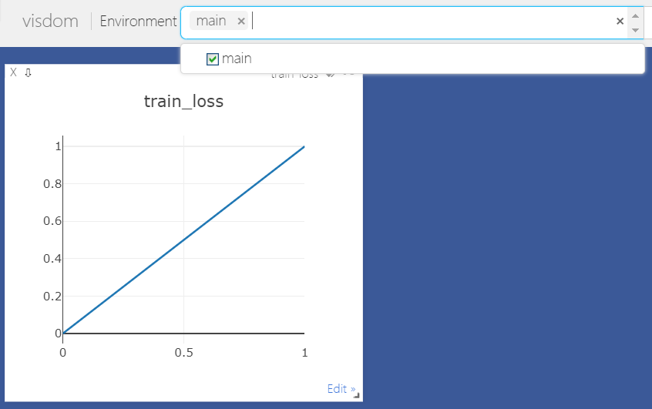
5.4 PyTorch常用工具介绍
5.4.6 可视化工具包Visdom
from visdom import Visdom
viz = Visdom() # 初始化visdom类，默认可视化环境为main
viz.line([0.], # Y的第一个点坐标
[0.], # X的第一个点坐标
win="train loss", # 窗口名称
opts=dict(title='train_loss') # 图像标例
) # 设置起始点
viz.line([1.], # Y的下一个点坐标
[1.], # X的下一个点坐标
win="train loss", # 窗口名称，与上个窗口同名表示显示在同一个表格里
update='append' # 添加到上一个点后面
)

Slide 67
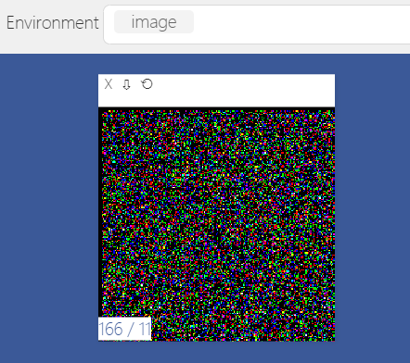
5.4 PyTorch常用工具介绍
5.4.6 可视化工具包Visdom
上述示例是在默认的main环境下展示，Visdom也支持在多环境下显示不同的可视化结果，如下代码展示了在设置的image环境下展示图像：
from visdom import Visdom
import numpy as np
image = np.random.randn(1, 3, 200, 200) # 一张3通道,200*200大小的图像
viz = Visdom(env='image') # 切换到image环境
viz.images(image, win='x')

Slide 68
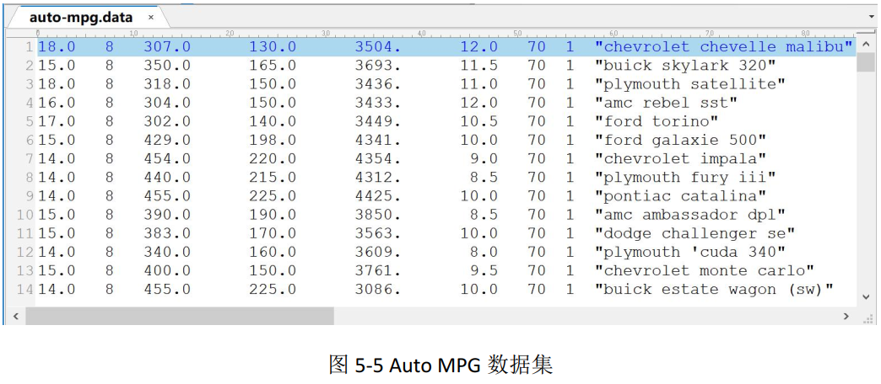
5.5 PyTorch回归实战
回归问题是机器学习研究的主要任务之一，用于预测输入变量（即自变量）和输出变量（即因变量）之间的关系。下面将使用经典的Auto MPG（Mile Per Gallon）数据集，演示如何基于PyTorch构建深度网络模型来预测汽车的燃油效率。
5.5.1 数据处理
Auto MPG 数据集共有 398 条记录， 每条记录有 9 列数据， 分别记录各种车的燃油效率、气缸数、 排量、 马力、 重量、 加速性能、 车型年份、 原产地共 8 个特征， 以及汽车型号， 下载地址为 http://archive.ics.uci.edu/ml/machine-learning-databases/auto-mpg/auto-mpg.data。
图 5-5 给出了该数据集的部分数据展示。

Slide 69
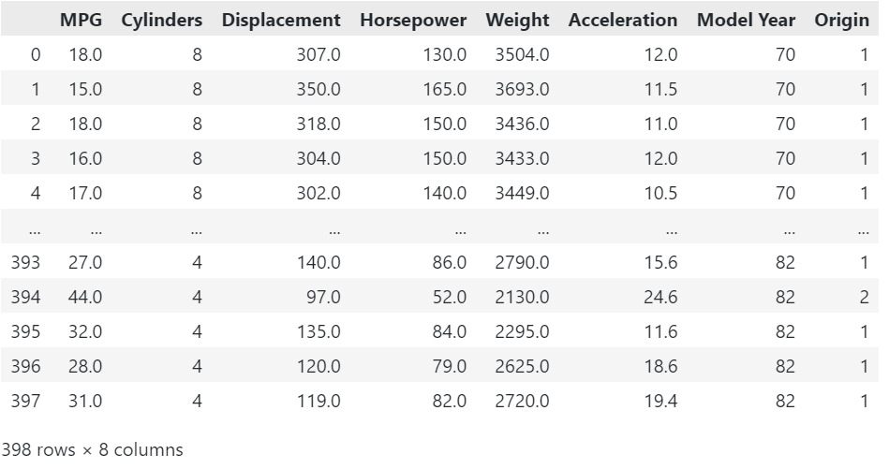
5.5 PyTorch回归实战
5.5.1 数据处理
在确定了各列特征的含义后，我们可以使用Pandas导入数据集：
import pandas as pd
dataset_path = r'C:\Users\86188\Desktop\人工智能导论\jupyter notebook\第五章\auto-mpg.data'
column_names = ['MPG','Cylinders','Displacement','Horsepower','Weight',
'Acceleration', 'Model Year', 'Origin']
raw_dataset = pd.read_csv(dataset_path, names=column_names, na_values = "?",comment='\t', sep=" ", skipinitialspace=True)
dataset = raw_dataset.copy()
dataset # 展示数据集内容

Slide 70
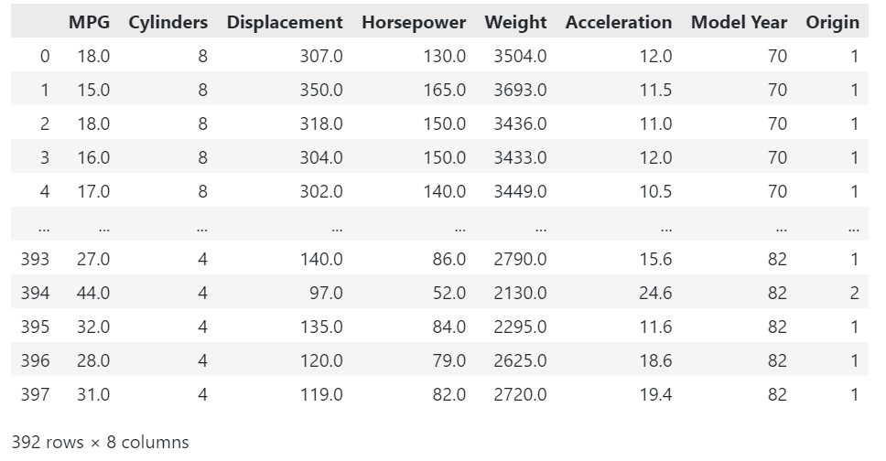
5.5 PyTorch回归实战
5.5.1 数据处理
由于数据集中有些字段为空，为了便于处理，我们删除包含未知值的数据行：
dataset = dataset.dropna()
dataset # 再次展示数据集内容

Slide 71
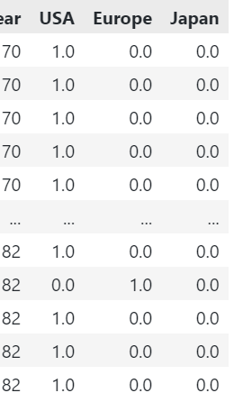
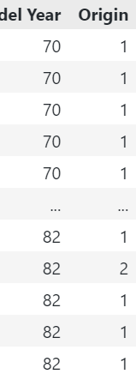
5.5 PyTorch回归实战
5.5.1 数据处理
对于“Origin”（原产地）特征，实际上是一个分类特征，取值为1到3，分别代表USA、Europe和Japan。该特征可以直接使用，也可以将其转换成one-hot编码，变为三个特征：
origin = dataset.pop('Origin')
dataset['USA'] = (origin == 1) * 1.0
dataset['Europe'] = (origin == 2) * 1.0
dataset['Japan'] = (origin == 3) * 1.0
dataset # 再次展示数据集内容
此时，数据集中去掉了Origin特征，增加了USA、Europe和Japan三个特征。

Slide 72
5.5 PyTorch回归实战
5.5.1 数据处理
为了便于最后评估模型，我们需要将数据集拆分为一个训练数据集和一个测试数据集：
train_dataset = dataset.sample(frac=0.8, random_state=0)
test_dataset = dataset.drop(train_dataset.index)
计算各特征的统计值：
train_stats = train_dataset.describe()
train_stats.pop("MPG")
train_stats = train_stats.transpose()
分别将训练集和测试集的训练特征和标签分离，标签是模型需要预测的值，即燃油效率：
train_labels = train_dataset.pop('MPG')
test_labels = test_dataset.pop('MPG')

Slide 73
5.5 PyTorch回归实战
5.5.1 数据处理
为了能使模型更加快速地收敛，将各特征做归一化处理。尽管在没有做归一化的情况下模型也可能收敛，但可能会让训练变得更慢，并会造成最终的模型依赖特征选择的单位。
def norm(x):
return (x - train_stats['mean']) / train_stats['std']
normed_train_data = norm(train_dataset)
normed_test_data = norm(test_dataset)
之后将会使用这个已经归一化的数据来训练模型。

Slide 74
5.5 PyTorch回归实战
5.5.2 构建模型
这里将构建一个简单的神经网络回归模型，其中包含两个全连接层，以及一个输出层。模型定义在一个 Model 类中，然后实例化出一个模型对象：
import torch
from torch import nn
class Model(nn.Module):
def __init__(self, input_dim, middle_dim):
super(Model, self).__init__()
self.fc1 = nn.Linear(input_dim, middle_dim)
self.relu = nn.ReLU()
self.fc2 = nn.Linear(middle_dim, middle_dim)
self.out = nn.Linear(middle_dim, 1)
def forward(self, x):
return self.out(self.relu(self.fc2(self.relu(self.fc1(x))))).view(-1)
device = torch.device('cuda' if torch.cuda.is_available() else 'cpu')
model = Model(len(train_dataset.keys()), 64).to(device)

Slide 75
5.5 PyTorch回归实战
5.5.3 模型训练
下面将生成供训练和测试用的DataLoader，损失函数使用平方误差损失MSELoss，优化器使用SGD，一共进行20轮（epoch）的训练。每4轮训练后打印训练集上的误差损失值。
from torch.utils.data import TensorDataset, DataLoader
from torch import optim
train_dataset = TensorDataset(torch.from_numpy(normed_train_data.values).float(),
torch.from_numpy(train_labels.values).float())
train_loader = DataLoader(train_dataset, batch_size=32, shuffle=True, num_workers=4)
test_dataset = TensorDataset(torch.from_numpy(normed_test_data.values).float(),
torch.from_numpy(test_labels.values).float())
test_loader = DataLoader(test_dataset, batch_size=32, shuffle=False, num_workers=4)
criterion = nn.MSELoss()
optimizer = optim.SGD(model.parameters(), lr=0.001, momentum=0.9)

Slide 76
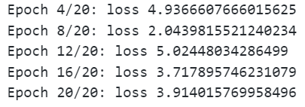
5.5 PyTorch回归实战
5.5.3 模型训练
下面将生成供训练和测试用的DataLoader，损失函数使用平方误差损失MSELoss，优化器使用SGD，一共进行20轮（epoch）的训练。每4轮训练后打印训练集上的误差损失值。
epochs = 20
for epoch in range(epochs):
for feats, labels in train_loader:
optimizer.zero_grad()
feats, labels = feats.to(device), labels.to(device)
y = model(feats)
loss = criterion(y, labels)
loss.backward()
optimizer.step()
if (epoch + 1) % 4 == 0:
print('Epoch {}/{}: loss {}'.format(epoch + 1, epochs, loss.item()))

Slide 77

5.5 PyTorch回归实战
5.5.4 模型测试
通过使用测试集来检验模型的泛化效果。由于在训练模型时没有使用测试集，这样就可以估计在实际使用模型时，它的预测性能大致如何。代码如下：
preds = torch.empty((0,)).to(device)
gts = torch.empty((0,)).to(device)
with torch.no_grad():
for feats, labels in test_loader:
feats, labels = feats.to(device), labels.to(device)
y = model(feats)
preds = torch.cat((preds, y), dim=0)
gts = torch.cat((gts, labels), dim=0)
err = criterion(preds, gts)
print('Testing set MSE: {:5.2f} MPG'.format(err.item()))
结果给出了与真实值的平均平方误差。 在实际应用中， 一般直接得到 y 便是预测结果。

Slide 78
5.7 本章小结
本章首先介绍了PyTorch的安装方法，以及使用中需要理解的几个比较重要的概念，如张量、自动求导等，并给出了涉及的基本操作示例。
其次介绍了PyTorch提供的各种常见的神经网络工具箱的使用方法，如：
一维卷积类
二维卷积类
全连接类
平坦化类
……
然后给出了PyTorch常用的操作工具，包括：
优化器
数据集类Dataset
数据加载器类DataLoader
针对图像和音频的工具包torchvision和torchaudio
模型持久化方法
可视化工具包Visdom
最后，本章给出了一个简单的回归实战示例，通过学习本章内容，同学们可以设计简单的深度网络模型，为解决实际问题打好基础。

Slide 79
习题
试分析构建数据集类的作用，可否在调用 DataLoader 时不使用 Dataset 类的派生类定义的数据集对象？
试分析 PyTorch 内置的各种优化器的特点。
torchvision.datasets 提供了哪些数据集？
torchvision.models 提供了哪些预训练模型？
试使用 Visdom 可视化 5.5 节实战示例训练过程中的损失变化。
对于 5.5 节的示例， 请直接使用 Origin 特征而不进行 one-hot 编码， 重新训练模型，并与示例训练的模型效果进行对比。
试使用 torchvision.datasets 提供的 mnist 手写数据集进行逻辑回归实战。

